Slide 1

Применение гидрогелей в качестве компонента для 3D культивирования гранулезных клеток Sus scrofa domesticus in vitro
МИНИСТЕРСТВО НАУКИ И ВЫСШЕГО ОБРАЗОВАНИЯ РОССИЙСКОЙ ФЕДЕРАЦИИ
ВСЕРОССИЙСКИЙ НАУЧНО-ИССЛЕДОВАТЕЛЬСКИЙ ИНСТИТУТ ГЕНЕТИКИ И РАЗВЕДЕНИЯ СЕЛЬСКОХОЗЯЙСТВЕННЫХ ЖИВОТНЫХ-ФИЛИАЛ ФЕДЕРАЛЬНОГО ГОСУДАРСТВЕННОГО БЮДЖЕТНОГО НАУЧНОГО УЧРЕЖДЕНИЯ «ФЕДЕРАЛЬНЫЙ НАУЧНЫЙ ЦЕНТР ЖИВОТНОВОДСТВА-ВИЖ ИМЕНИ АКАДЕМИКА Л.К. ЭРНСТА» (ВНИИГРЖ)
Притужалова А. О.*, Кузьмина Т. И.
Работа выполнена при финансовой поддержке Министерства науки и высшего образования Российской Федерации № FGGN-2024-0014

Slide 2
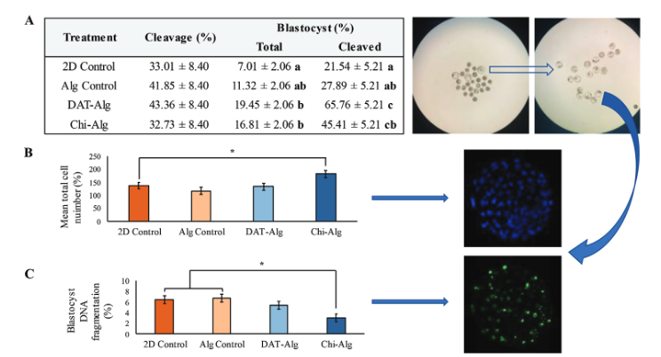
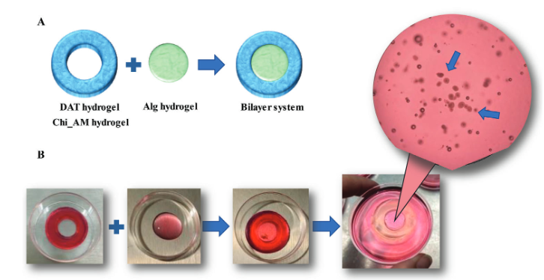
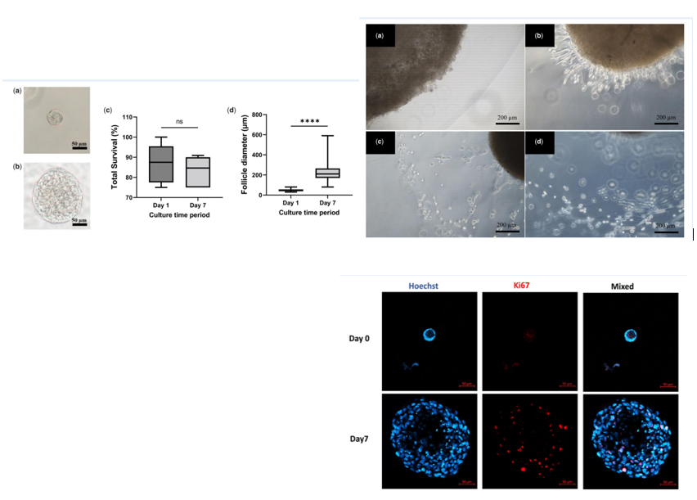
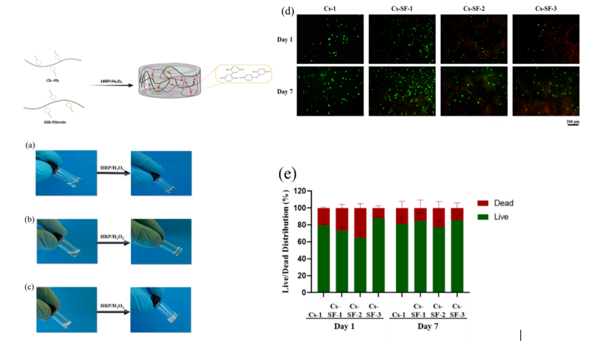
Применение гидрогелевых прекурсоров в работах других исследователей
I. Sánchez-Ajofrín, C. M. Andreu, J. M. Galindo, I. San-Millán, S. Merino, A. Josefa Soler, M. Antonia Herrero, E. Vázquez. A Biomimetic Follicle-Based Design for Engineering Reproductive Technologies. 2023. Advanced Functional Materials 34(4). DOI: 10.1002/adfm.202310787
Dadashzadeh, A., Moghassemi, S., Peaucelle, A., Lucci, C. M., & Amorim, C. A. (2023). Mind the mechanical strength: tailoring a 3D matrix to encapsulate isolated human preantral follicles. Human reproduction open, 2023(2), hoad004. https://doi.org/10.1093/hropen/hoad004
Jafari, H.; Dadashzadeh, A.; Moghassemi, S.; Zahedi, P.; Amorim, C.A.; Shavandi, A. Ovarian Cell Encapsulation in an Enzymatically Crosslinked Silk-Based Hydrogel with Tunable Mechanical Properties. Gels 2021, 7, 138. https://doi.org/10.3390/gels7030138

Slide 3
Прекурсор гидрогеля G15 представляет собой жидкость с постоянной вязкостью, не образующая гелей при нагревании. Добавление воды запускает процесс гелеобразования, который является необратимым и соответствует гидролизу прекурсора с одновременной поликонденсацией. Хотя гелеобразование происходит уже при комнатной температуре, нагревание существенно ускоряет его. Гидрогели, полученные из прекурсора G15, представляют собой прозрачные гомогенные монолитные системы.
Цель исследования – оценить цитотоксический эффект (показатели жизнеспособности и митохондриальной активности) на клети гранулезы свиней, культивируемых в течение 68 ч в присутствии 5, 10, 20, 30, 50% прекурсора гидрогеля G15 в качестве компонента, моделирующего 3D условия.

Slide 4
Заключение
Впервые определены и выявлены свойства прекурсора G15 в качестве компонента в системе 3D культивирования КГ свиней in vitro. Апробирован и применен новый метод культивирования клеток гранулезы свиней в виде сфероидов. Цитогенетический анализ жизнеспособности и митохондриальной активности показал достоверное снижение исследуемых показателей только в группе клеток, культивируемых на подложке с 50% гидрогелевого прекурсора G15, тогда как в остальных группах достоверных изменений ни в жизнеспособности, ни в потенциале мембран митохондрий выявлено не было.
Полученные данные позволяют рекомендовать создание гидрогелей с помощью 5, 10, 20, и 30% прекурсора G15 для 3D культивирования клеток гранулезы свиней.
Планируются дальнейшие исследования оценки криопротекторных эффектов вышеуказанного прекурсора для моделирования состава криозащитных сред при витрификации КГ свиней.

Slide 5
Благодарю за внимание

